Slide 1
OBRAZKOWY SŁOWNIK ORTOGRAFICZNY

Slide 2
Obrazkowy słownik ortograficzny
to efekt pracy wszystkich uczniów, uczęszczających na zajęcia terapii pedagogicznej. Jest bardzo skuteczna metoda doskonalenia znajomości prawidłowej pisowni wyrazów z trudnościami ortograficznymi, do których nie można zastosować żadnej zasady ortograficznej. Dzięki pracy z wykorzystaniem obrazu aktywizujemy pamięć, umiejętność tworzenia skojarzeń, a tym samym minimalizujemy ilość popełnianych błędów.

Slide 3
EFEKTY NASZEJ PRACY
☺

Slide 4
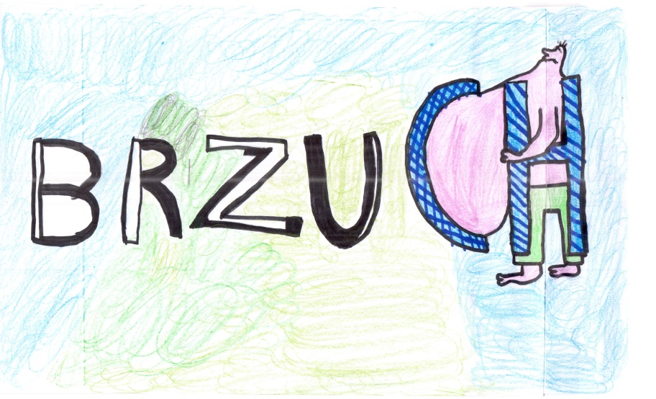
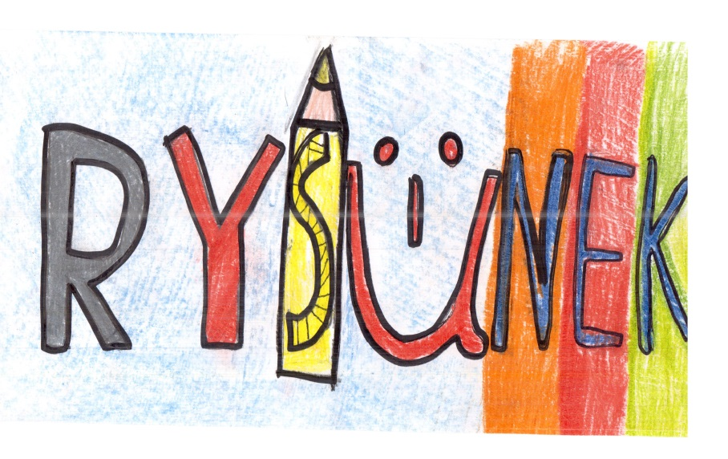
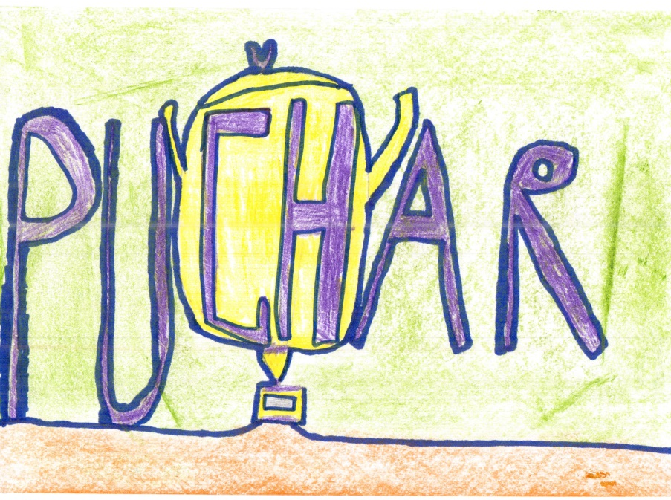

Slide 5
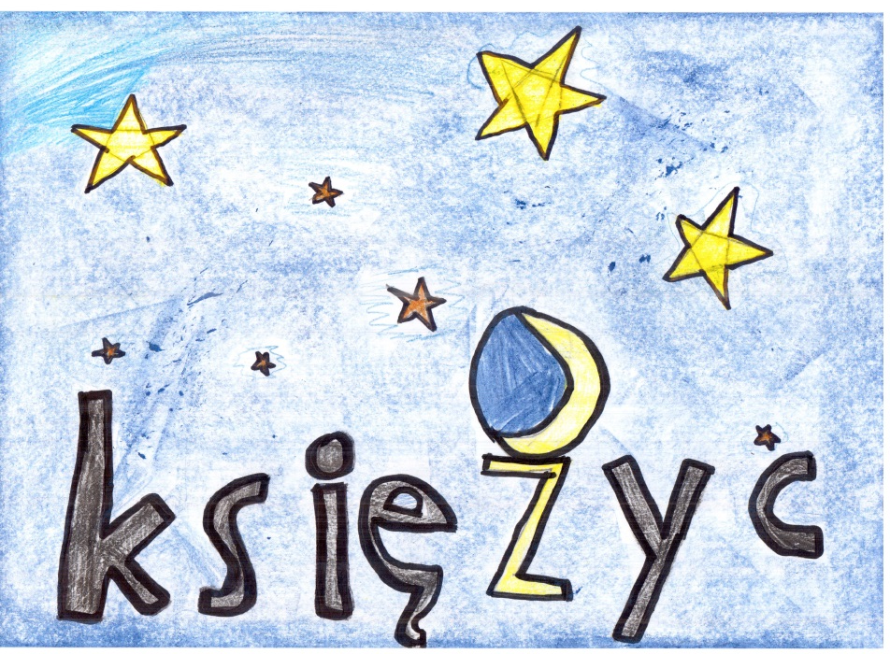
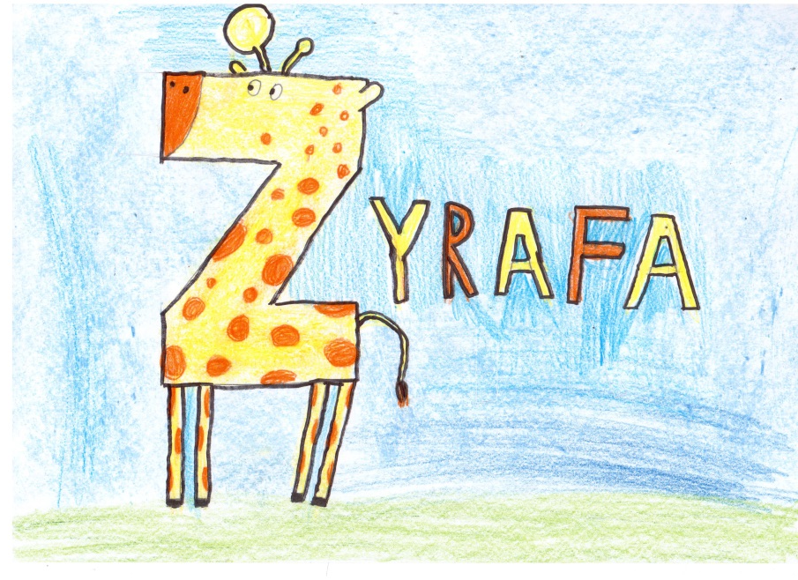
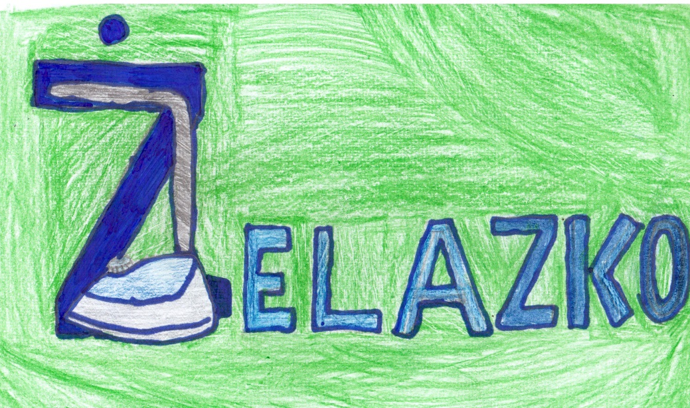

Slide 6
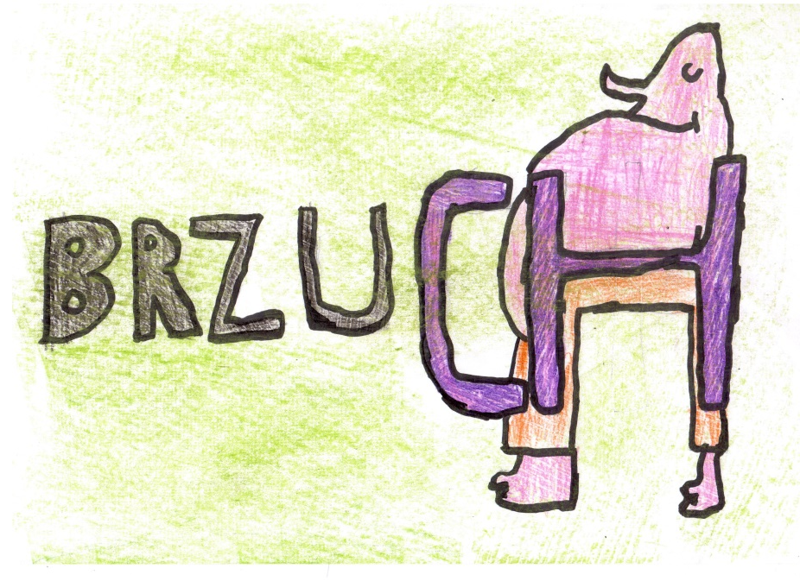
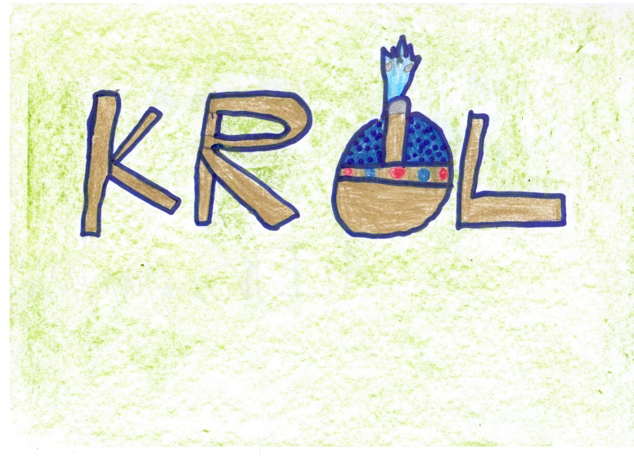
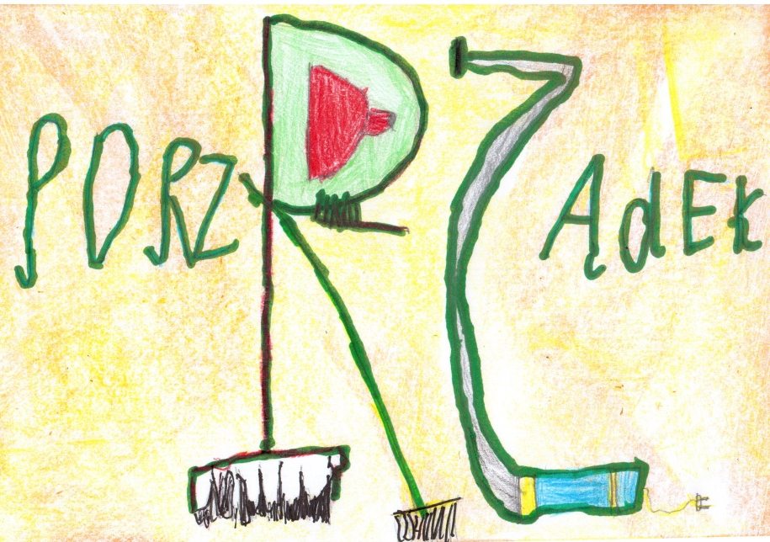

Slide 7
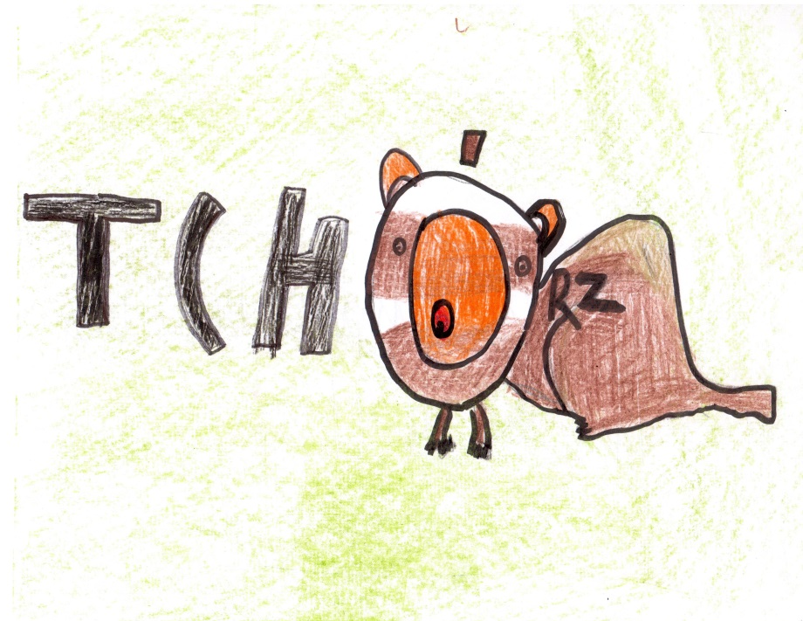
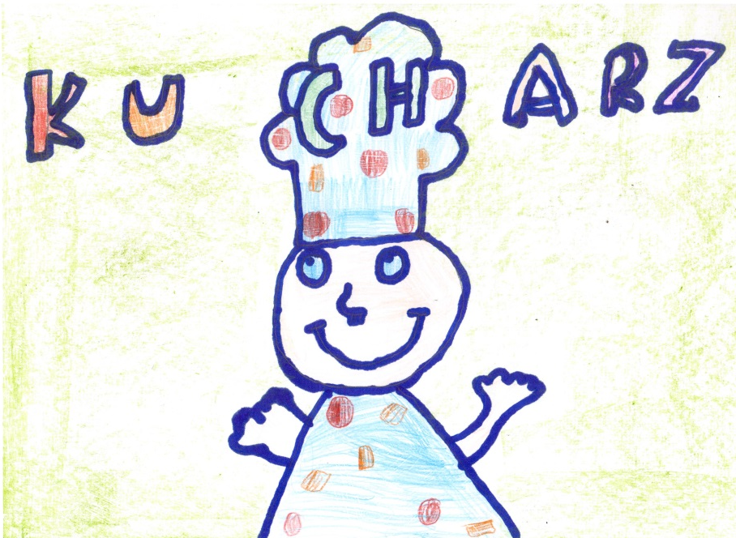
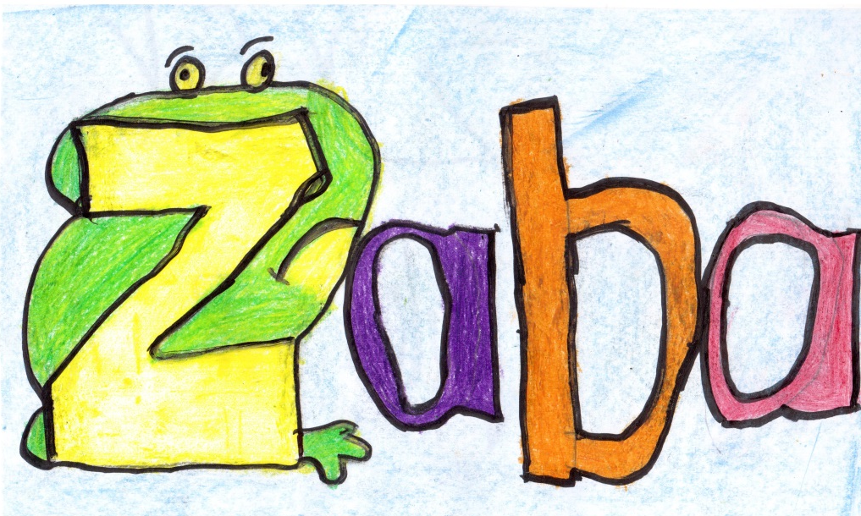

Slide 8
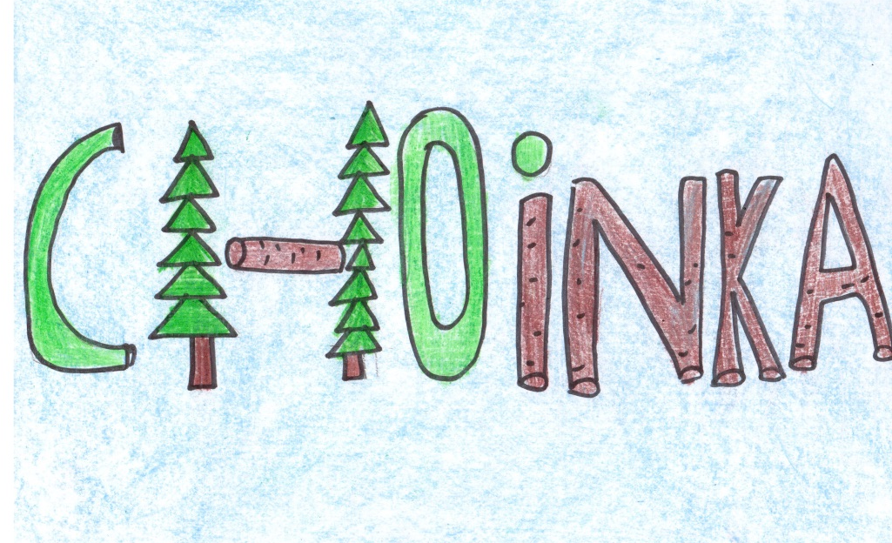
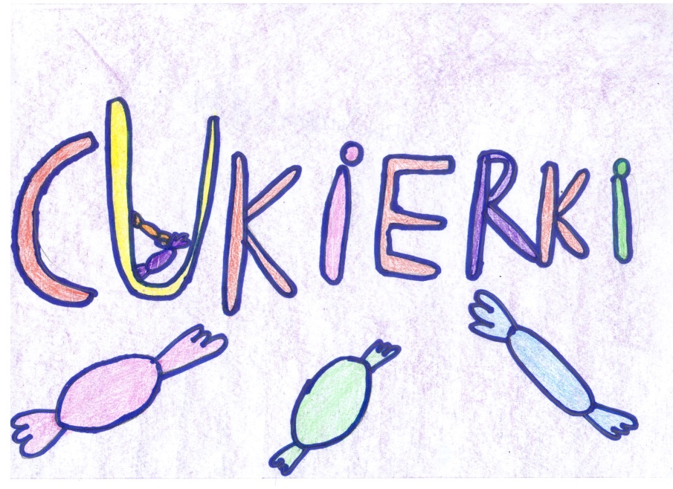
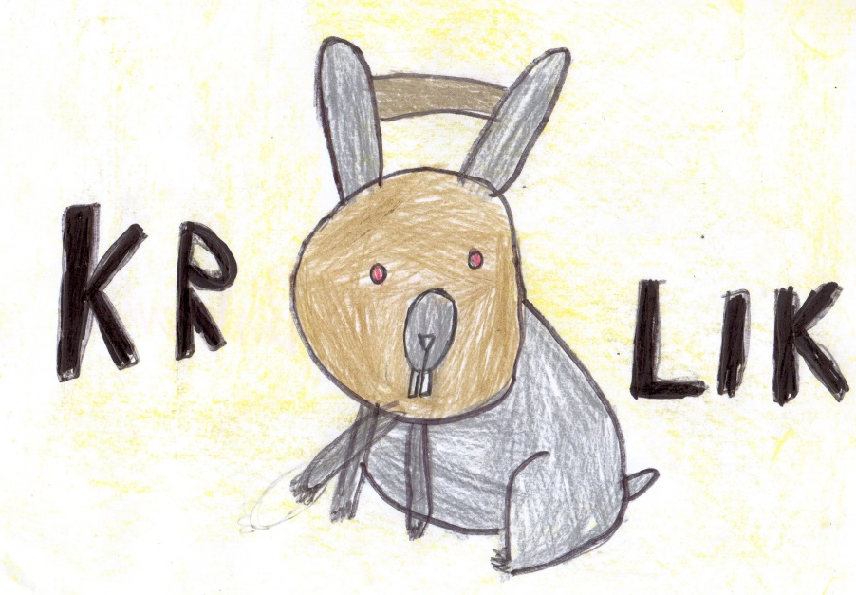

Slide 9
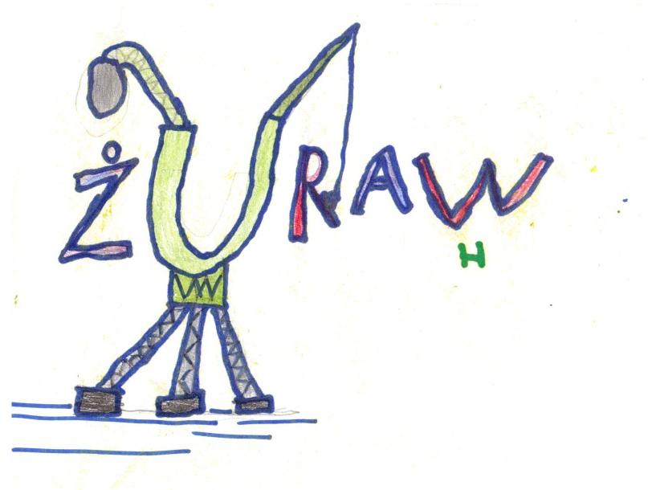
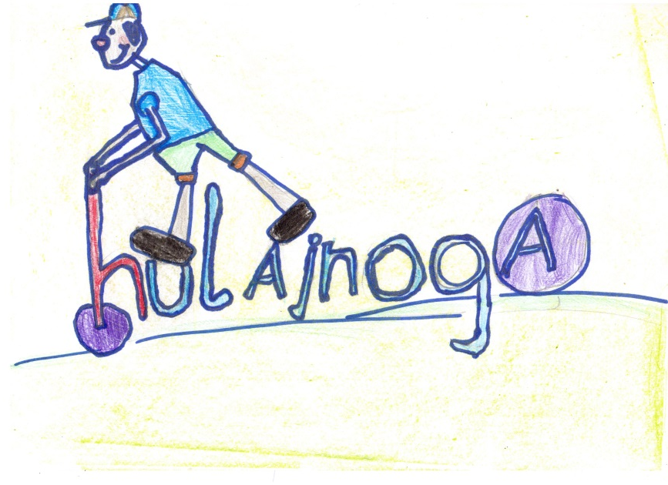
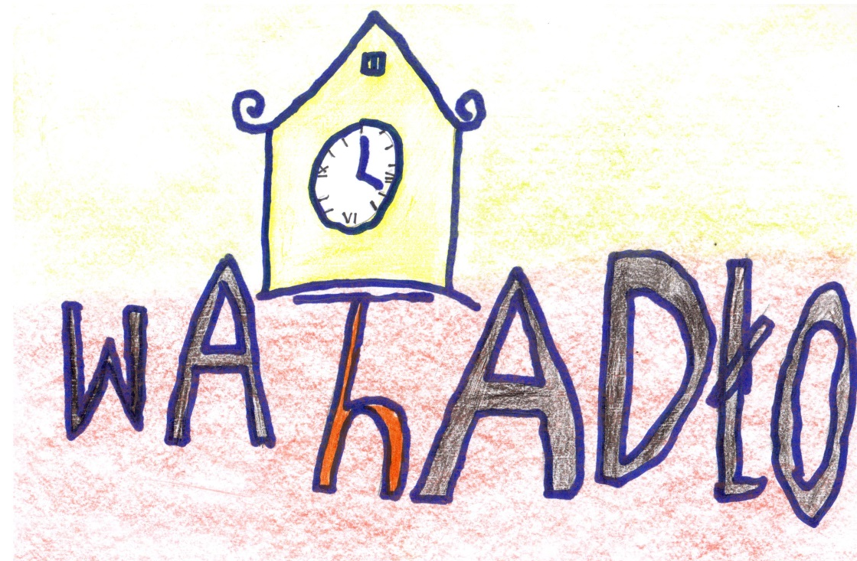

Slide 10
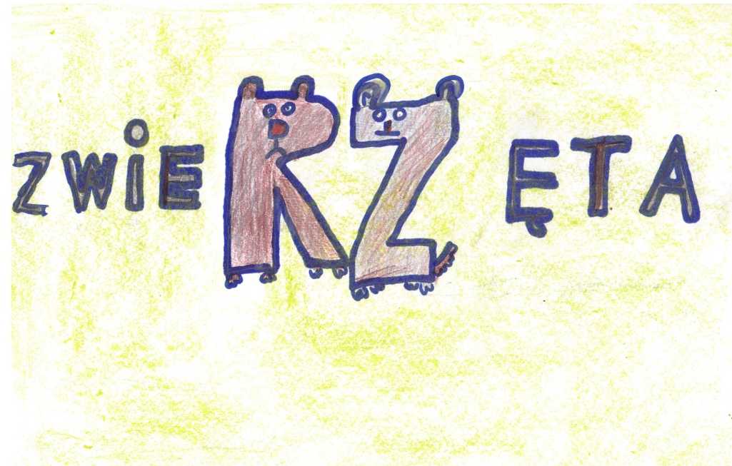
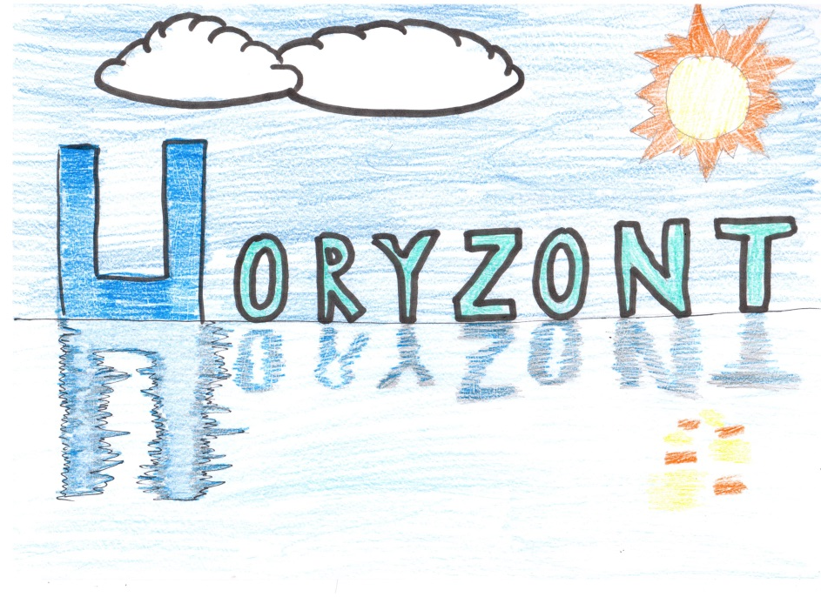
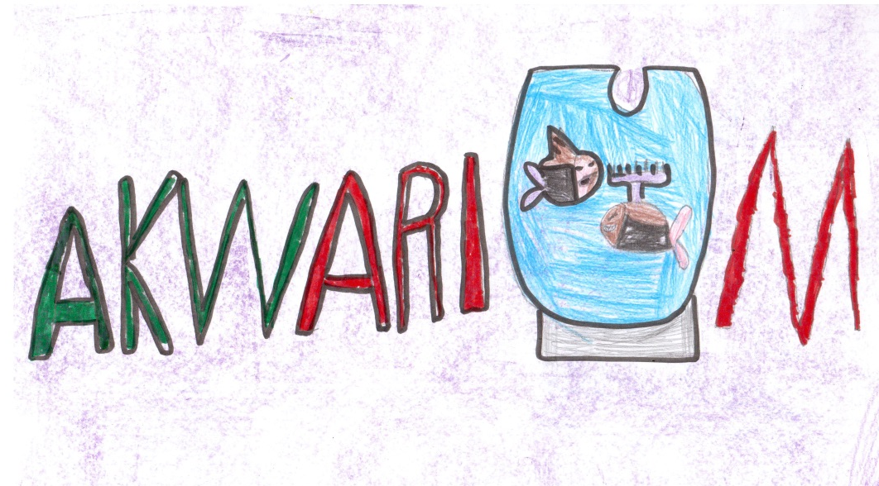

Slide 11
